Slide 1
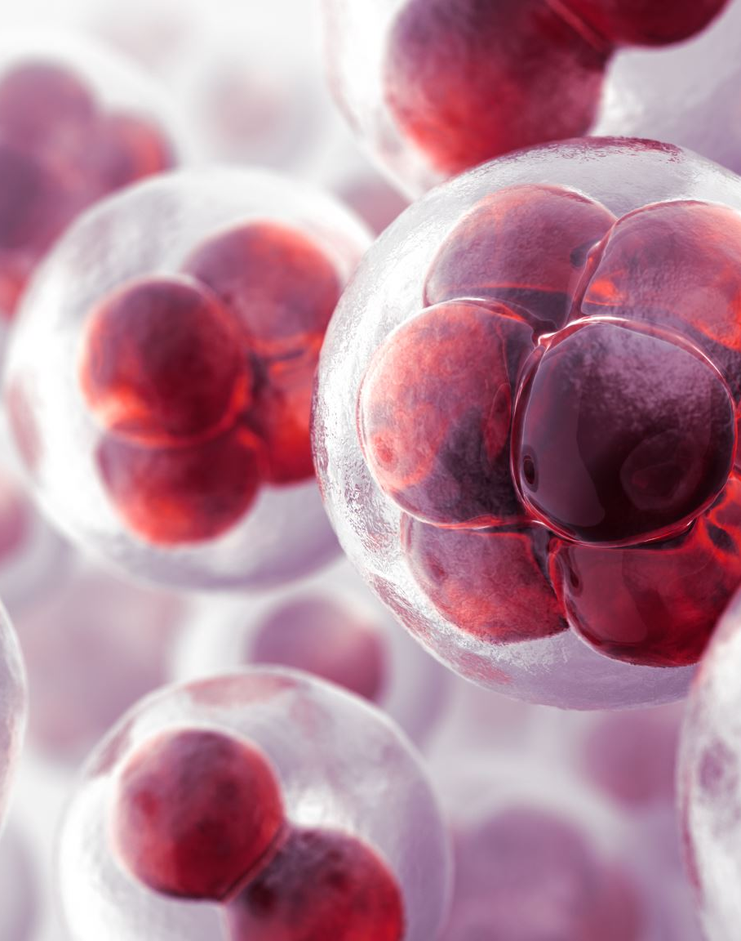
El ciclo celular, proliferación , diferenciación y migración

Slide 2
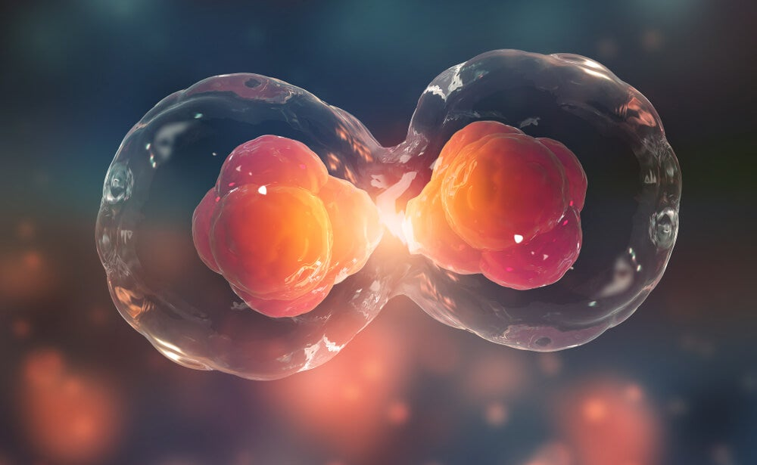
El ciclo celular es un conjunto ordenado de sucesos que conducen al crecimiento de la célula y la división en dos células hijas.

Slide 3
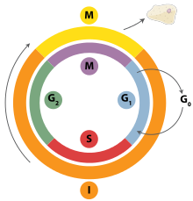
Etapas del ciclo celular
I
N
T
E
R
F
A
S
E
G₁
S
G₂
M
«GAP 1» (Intervalo 1)
S «síntesis», replicación del ADN.
«GAP 2» (Intervalo 2)
«la fase M» mitosis o meiosis

Slide 4
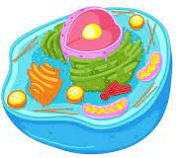
Las células
que se encuentran en
el ciclo celular
que se encuentran en
fase G₀
proliferantes
quiescentes
Todas las células se originan únicamente de otra existente con anterioridad

Slide 5
FISIÓN BINARIA

Slide 6
Fases del ciclo celular
La célula puede encontrarse en dos estados muy diferenciados:
El estado de no división
o
interfase
El estado de
división
La célula realiza sus funciones específicas
llamado fase M
si está destinada a avanzar a la división celular, comienza por realizar la duplicación de su ADN

Slide 7
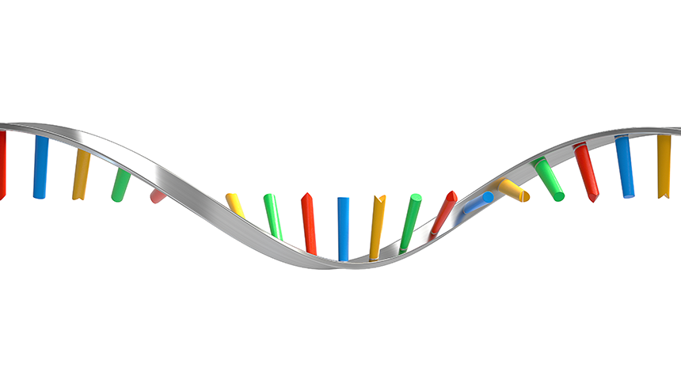
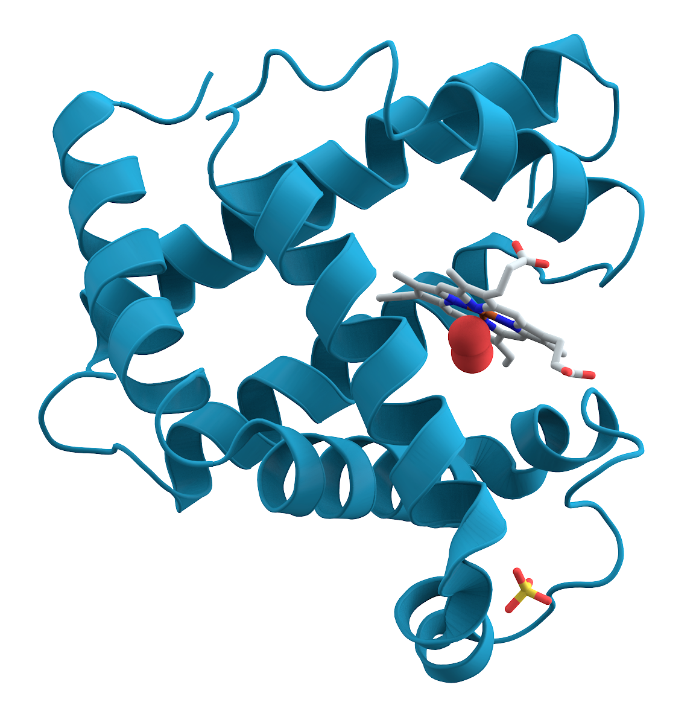
Interfase
Es la fase más larga del ciclo celular, ocupando casi el 90 % del ciclo.
Comprende tres etapas:
1. Fase G₁ :
Se da crecimiento celular con síntesis de proteínas y de ARN para replicar el DNA
Transcurre entre el fin de una mitosis y el inicio de la síntesis de ADN
Tiene una duración de entre 6 y 12 horas

Slide 8
Interfase
2. Fase S :
Se produce la replicación o síntesis del ADN
Cada cromosoma se duplica
Con la duplicación del ADN, el núcleo contiene el doble de proteínas nucleares y de ADN que al principio.
Tiene una duración de unas 10-12 horas

Slide 9
Interfase
3. Fase G₂:
Continúa la síntesis de proteínas y ARN para la división celular
Se observan cambios en la estructura celular
Tiene una duración entre 3 y 4 horas
Termina cuando la cromatina empieza a condensarse al inicio de la mitosis

Slide 10
Fase M (mitosis y citocinesis)
Es la división celular en la que una célula progenitora se divide en dos células hijas idénticas
Esta fase incluye la mitosis, a su vez dividida en:
Profase
Metafase
Anafase
Telofase
citocinesis
Si el ciclo completo durara 24 horas, la fase M duraría alrededor de 30 minutos

Slide 11
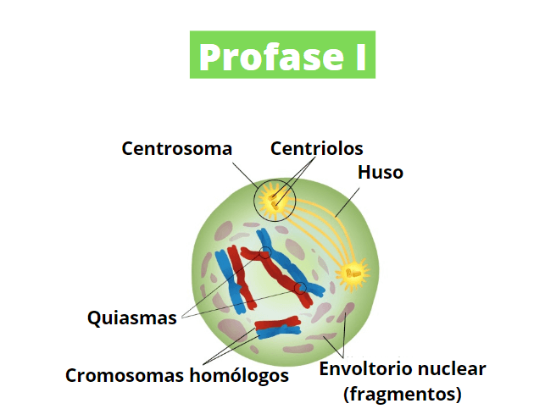
La Profase
Es la primera fase de la mitosis
En ella se produce la condensación de todo el material genético (ADN)

Slide 12
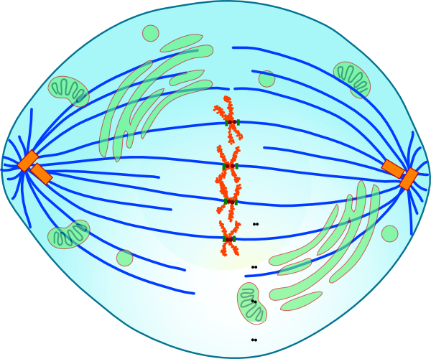
La metafase
Se pierde la envoltura nuclear y aparecen los microtúbulos del huso acromático
(también llamado meiótico o mitótico)
Se da un alineamiento equilibrado en la línea media del huso acromático

Slide 13
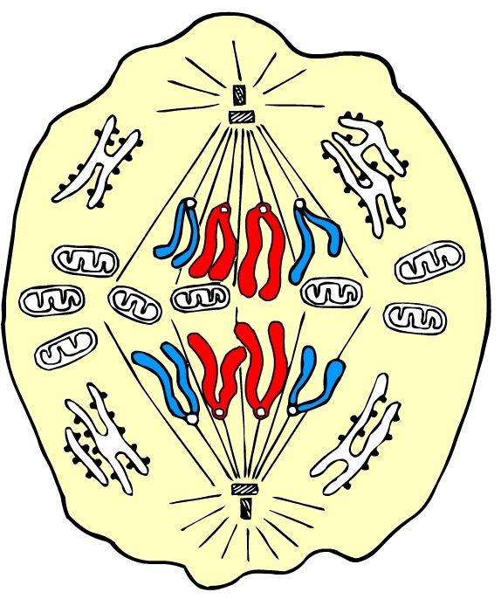
Anafase
Los cromosomas duplicados se separan.
Las cromátidas son entonces desplazadas a polos opuestos de la célula en división por el huso mitótico
Para que cada célula hija herede una copia de cada cromosoma

Slide 14
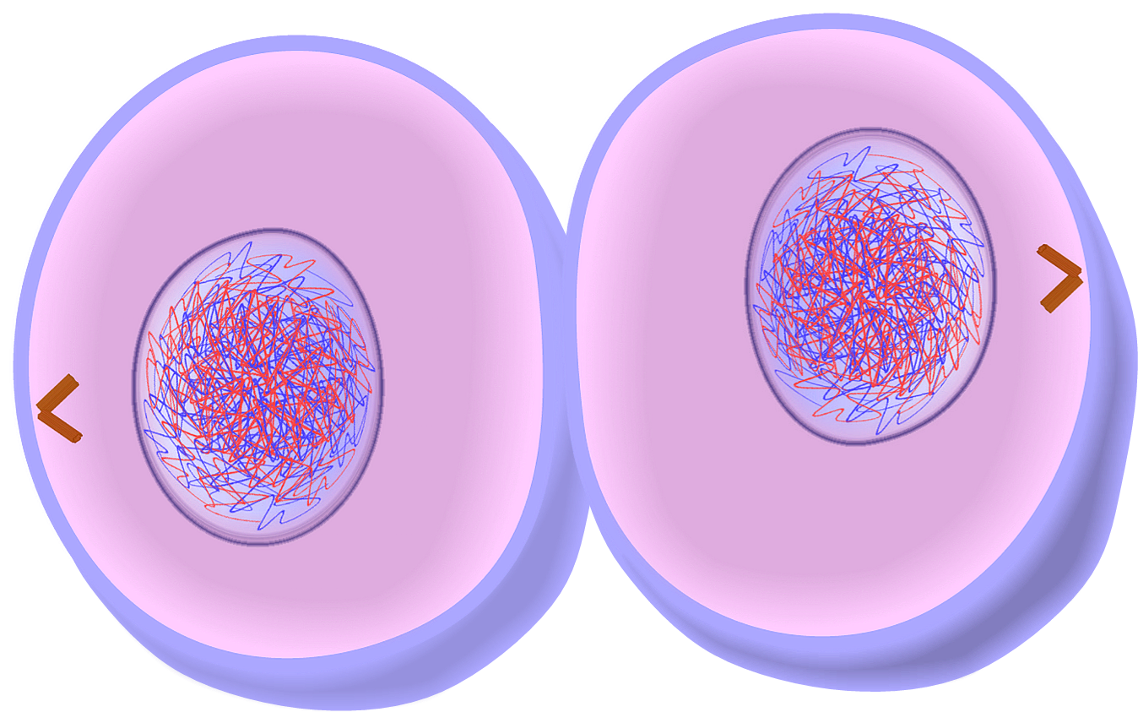
Telofase
Se empieza a formar la membrana nuclear y el ADN se desarrolla, por lo tanto, obtenemos cromatina y vuelve a aparecer el nucleolo
Desaparecen las fibras del huso mitótico
El citoplasma se empieza a invaginar y todos los orgánulos celulares ya se han duplicado

Slide 15
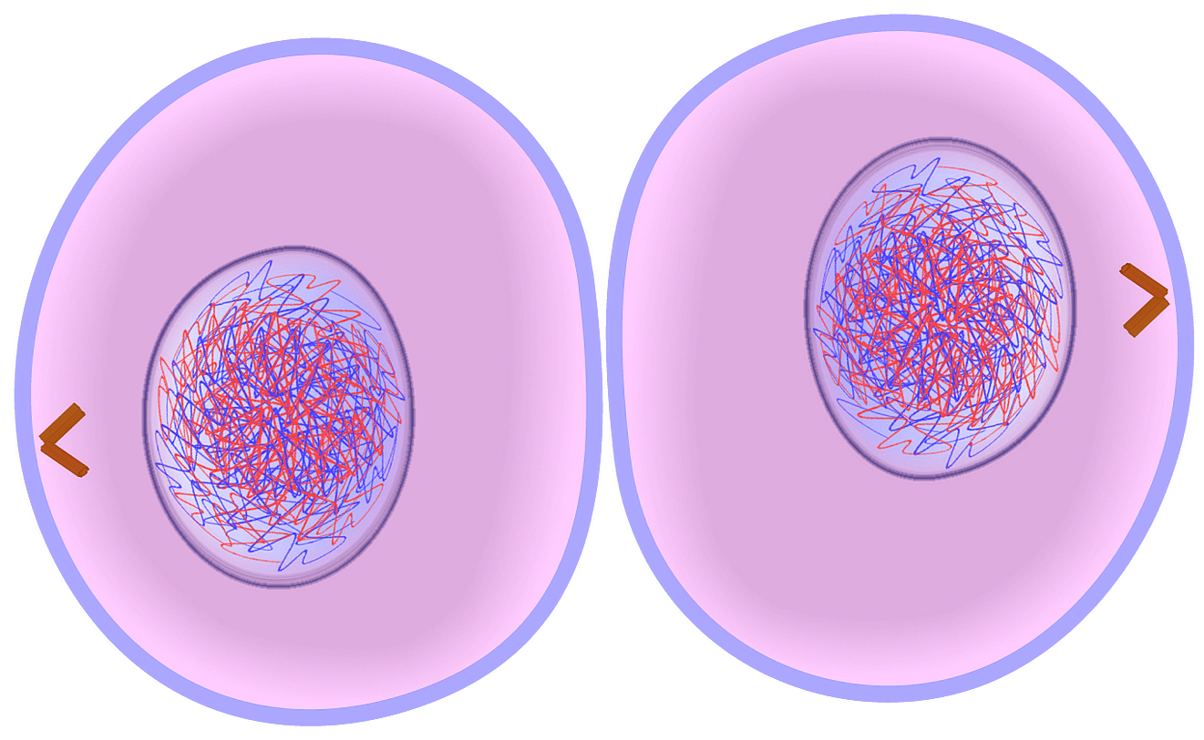
La citocinesis
Consiste en la separación física del citoplasma en dos células hijas durante la división celular.

Slide 16
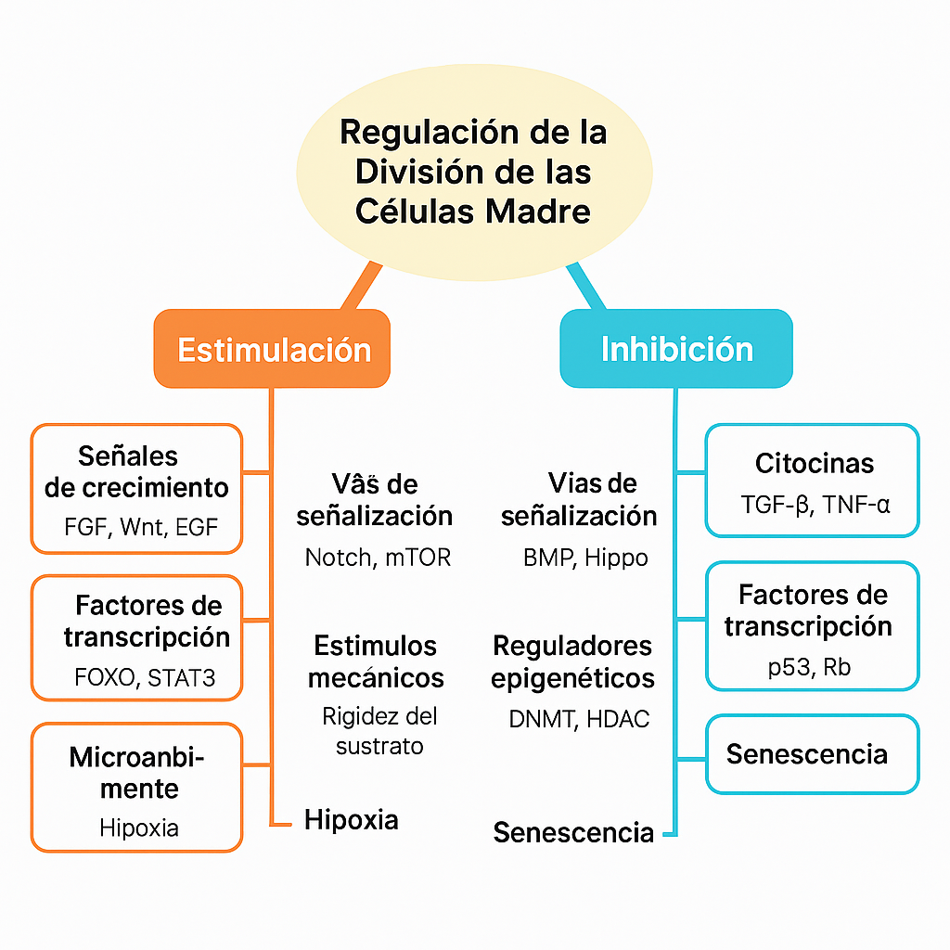

Puntos de control (Checkpoints)
Son mecanismos de control que garantizan que el ciclo celular ocurra de forma ordenada y sin errores:
G1/S: Evalúa tamaño, nutrientes y daño en ADN
G2/M: Verifica duplicación correcta del ADN
Checkpoint de Metafase: Asegura correcta alineación y unión de cromosomas al huso

Slide 17
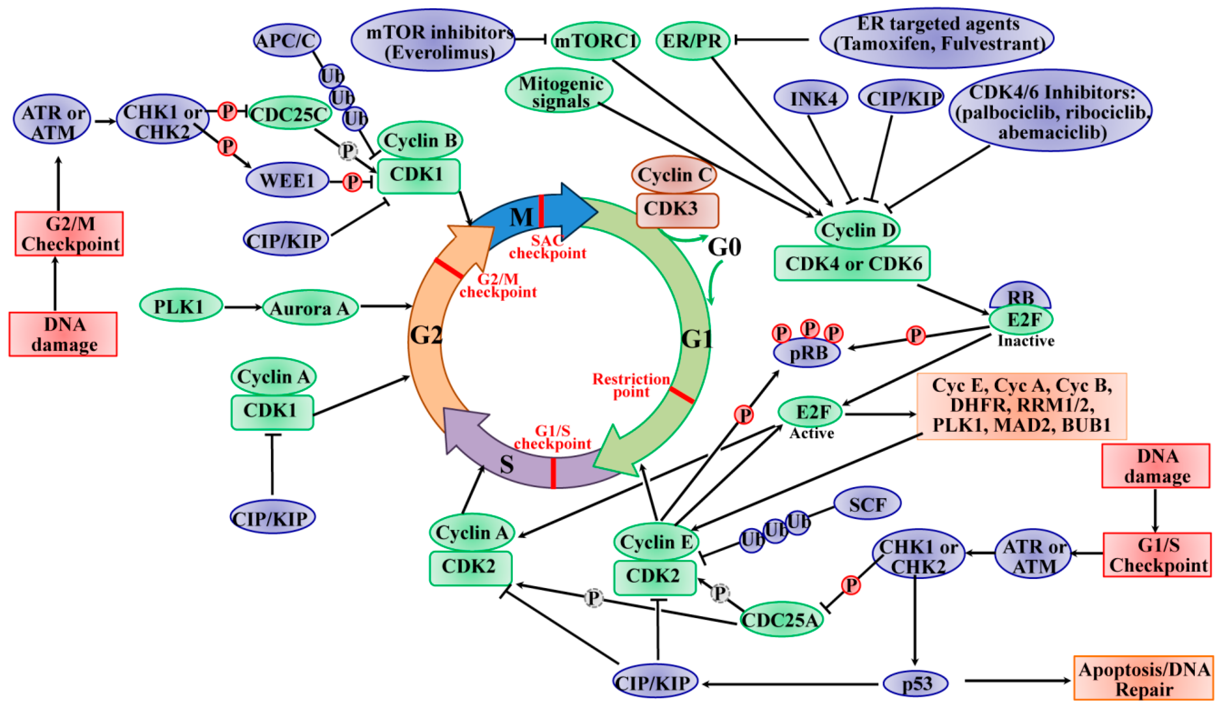
Reguladores del Ciclo Celular

Slide 19
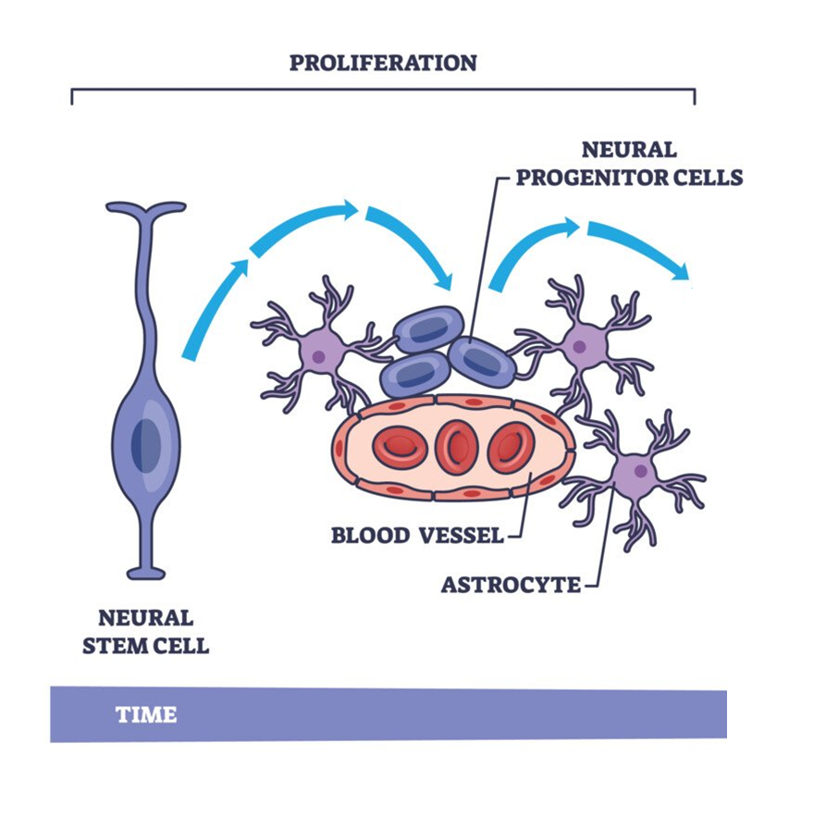
I. Proliferación

Slide 20
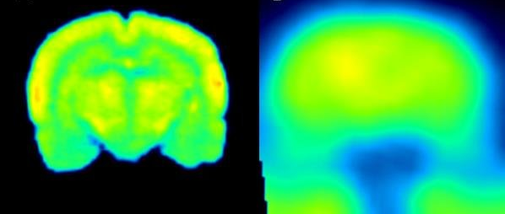
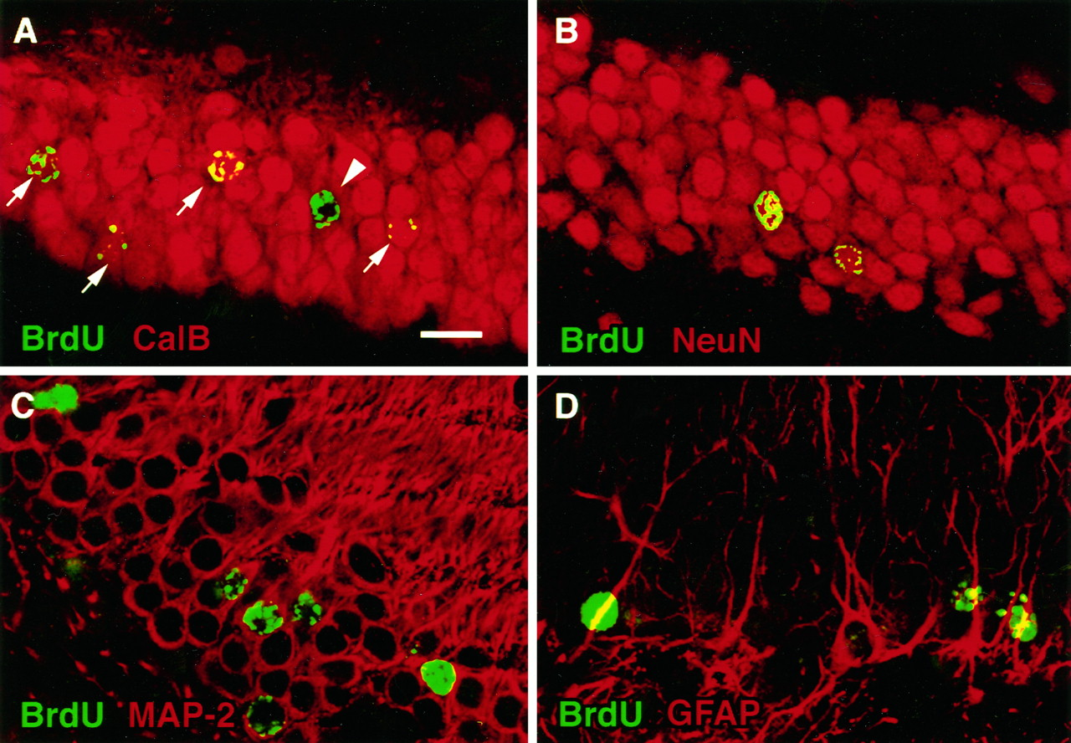
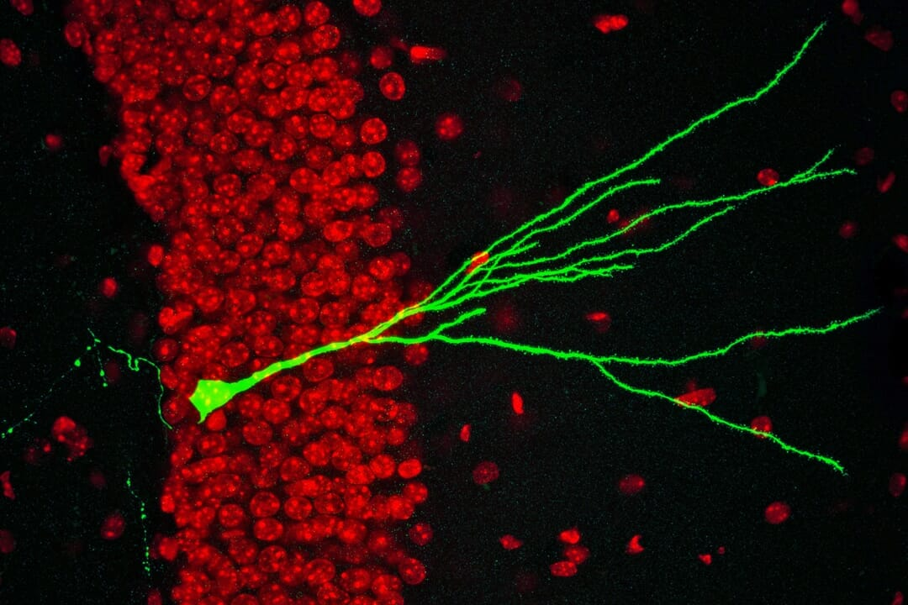
Joseph Altman
Hipocampo
Ventrículo lateral
Autorradiografía con timidina tritiada (timidina-3H)
Existencia de neurogénesis

Slide 21
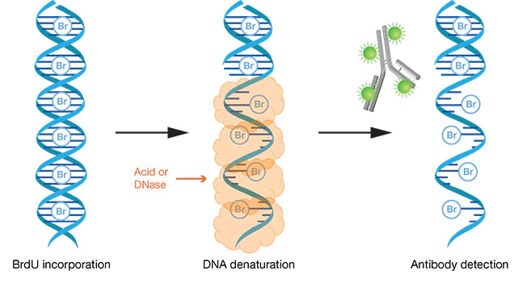
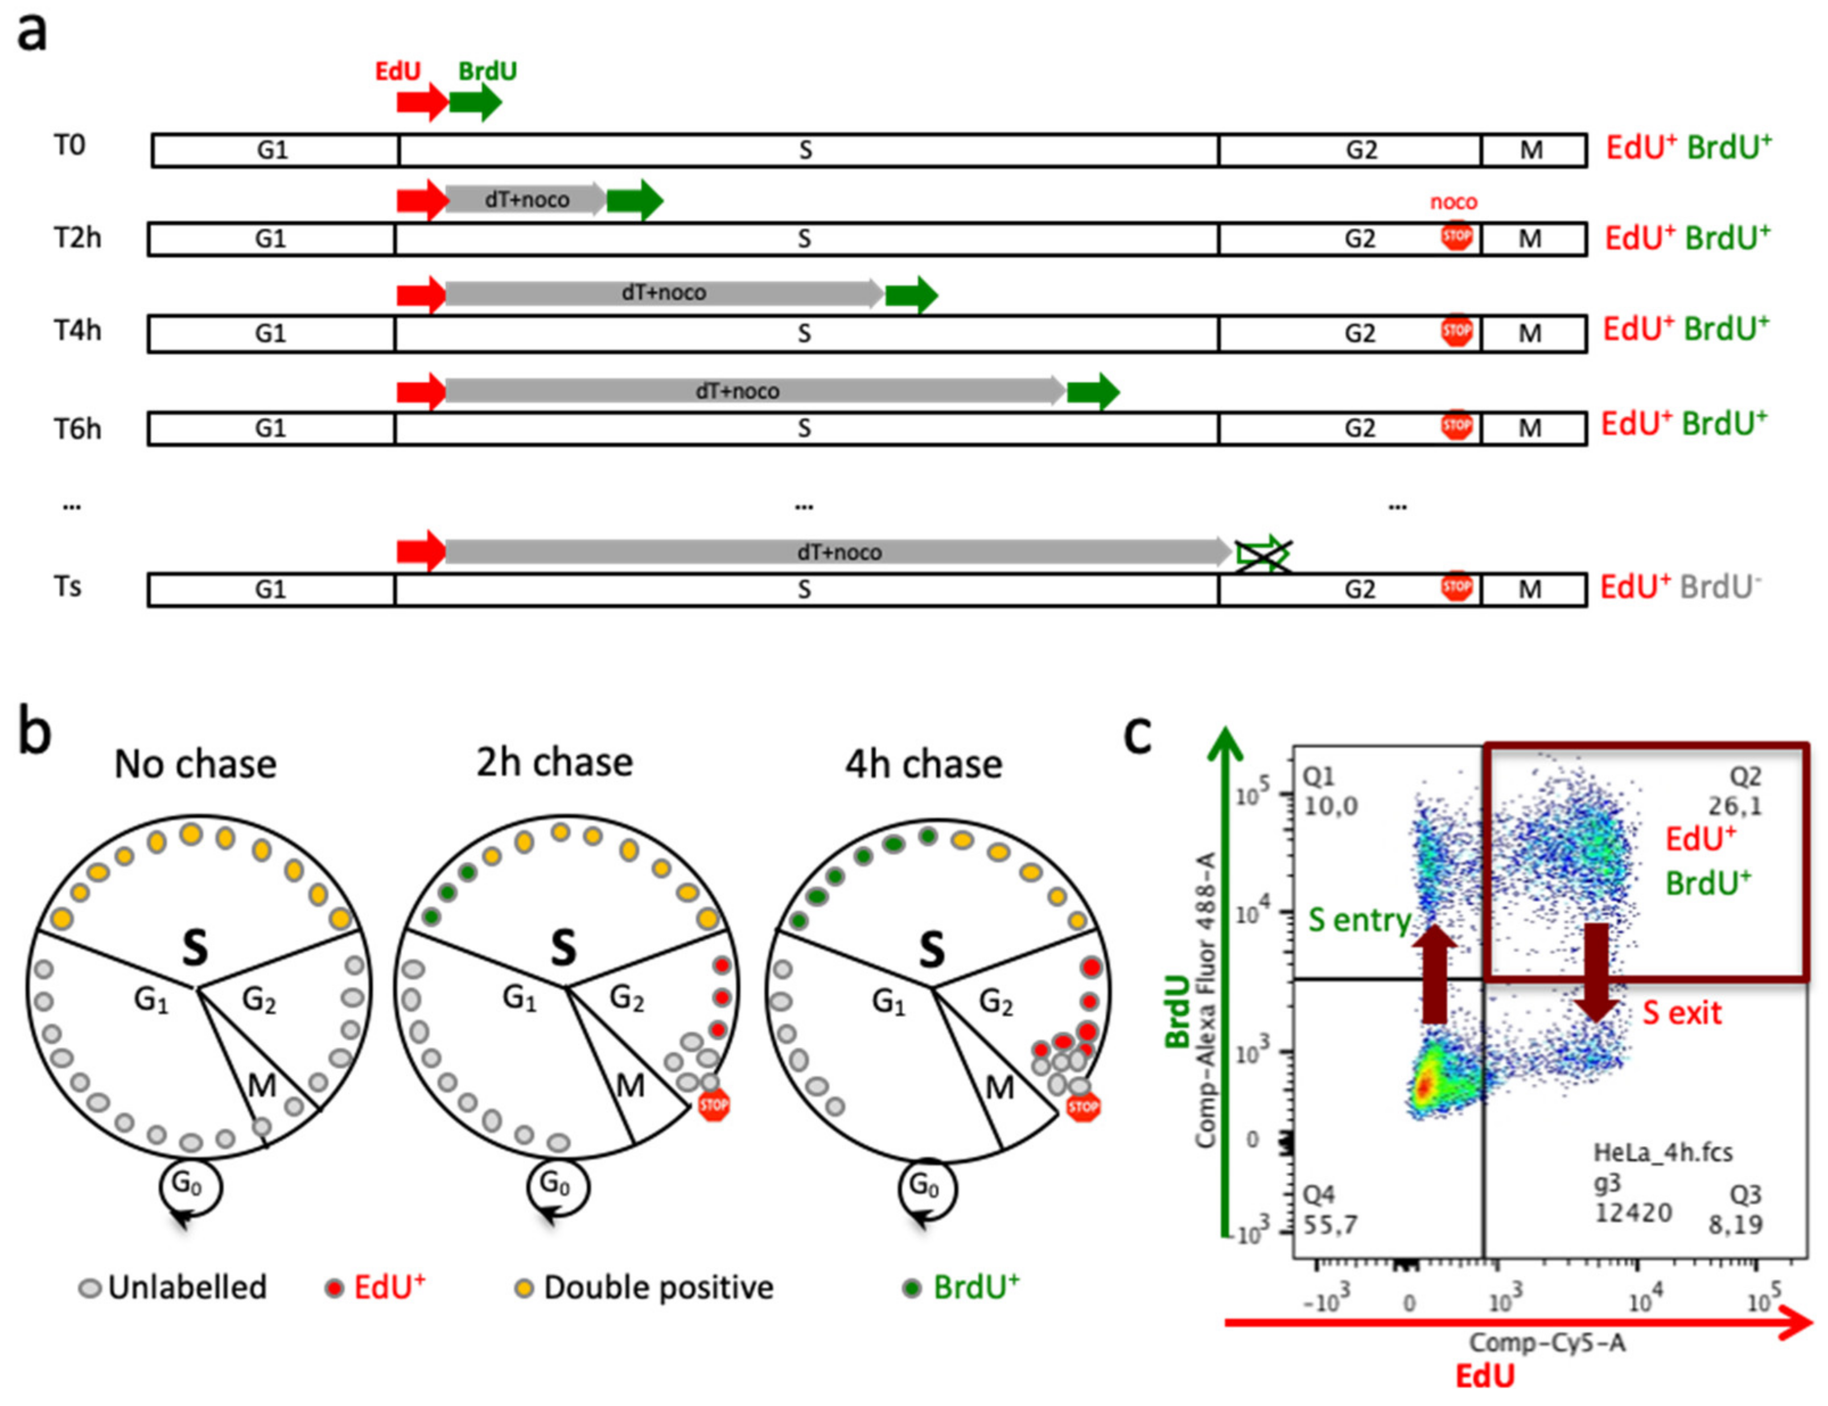
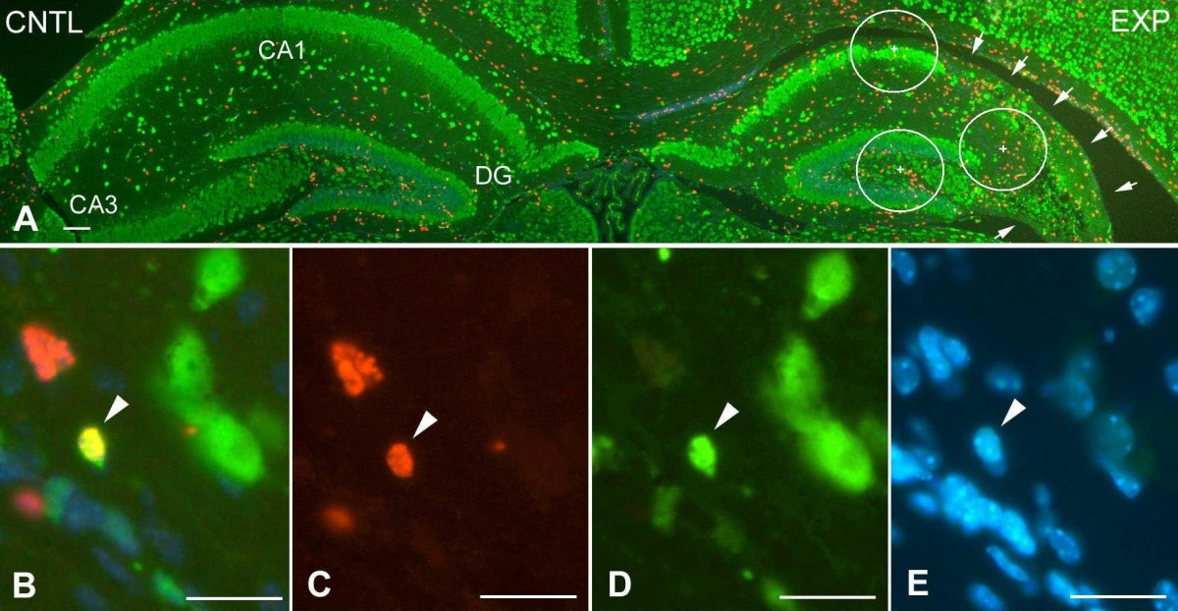

Slide 22
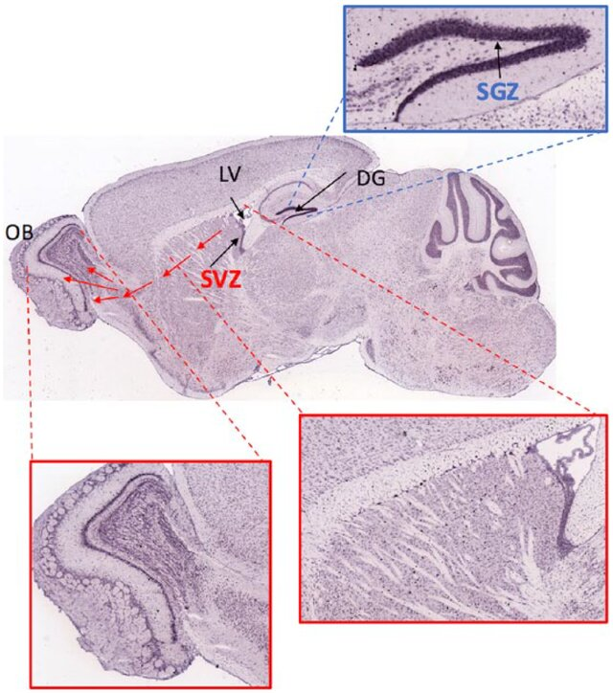
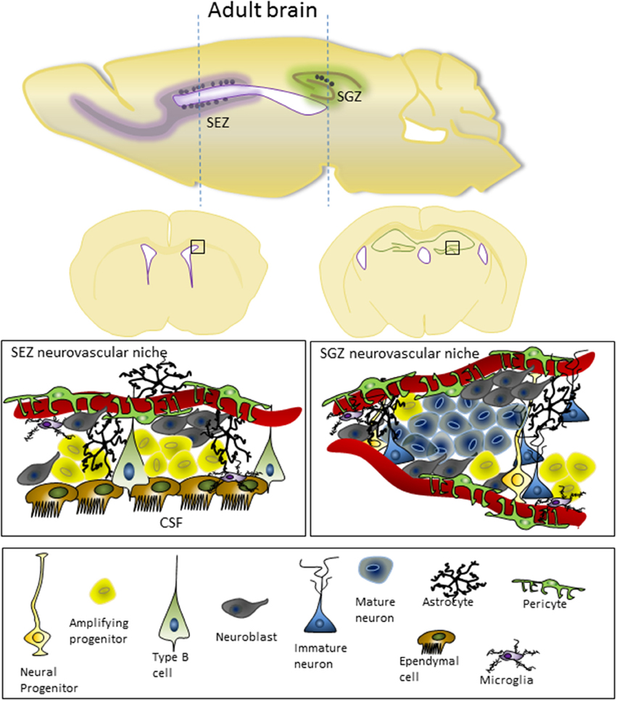
Nichos neurogénicos

Slide 23
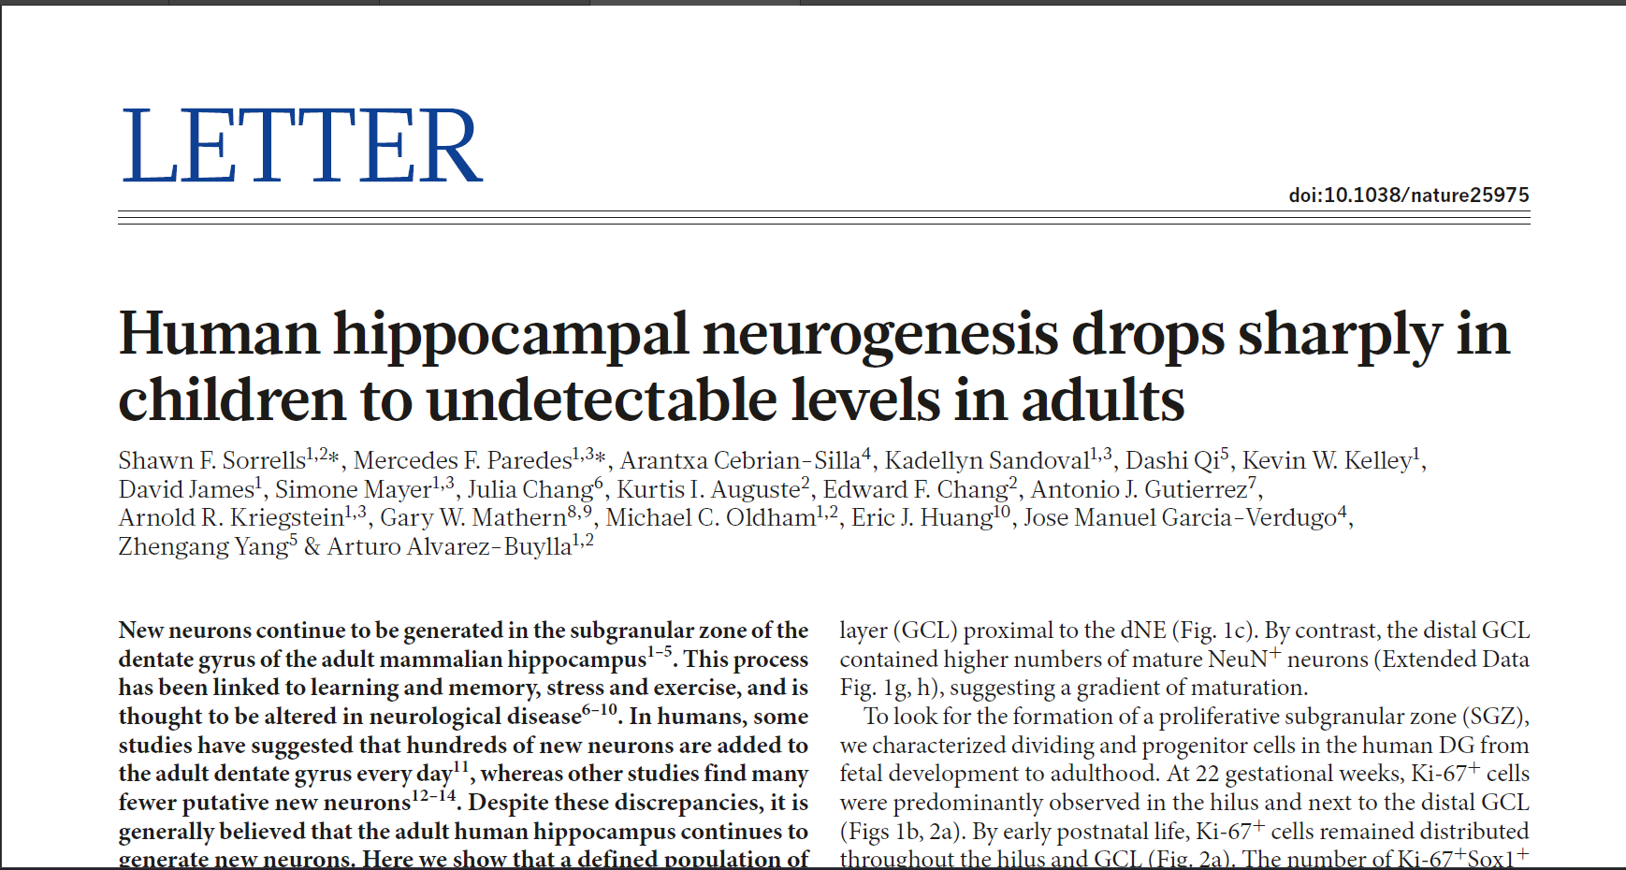

Slide 24
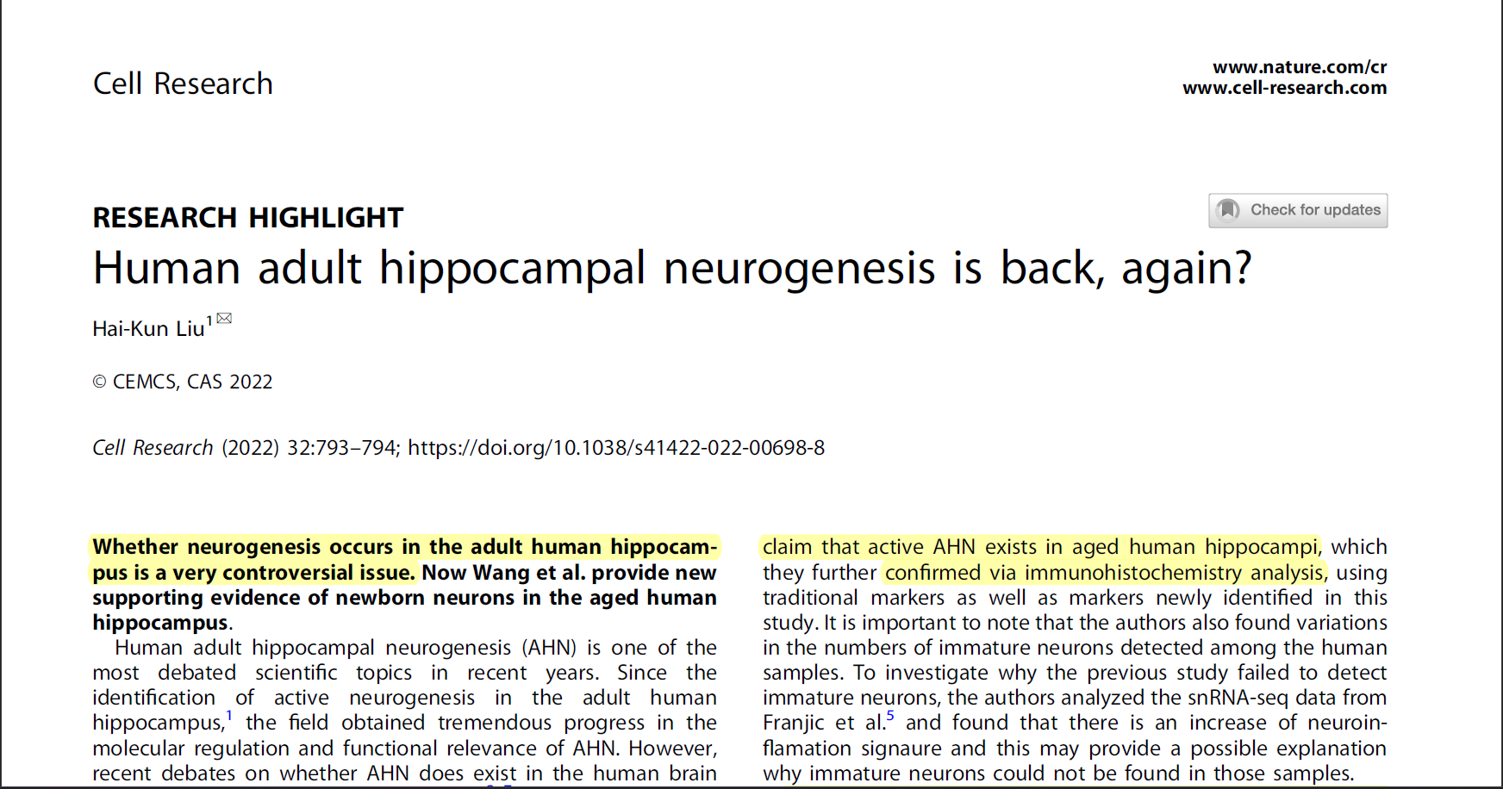

Slide 25
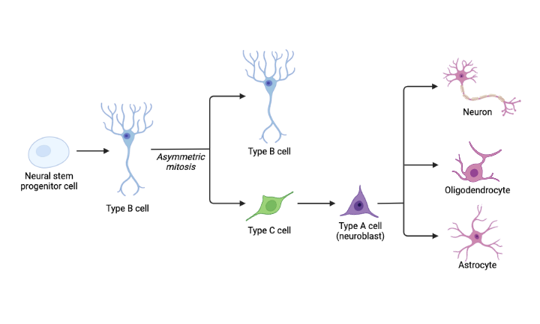
Proliferación
Diferenciación

Slide 26
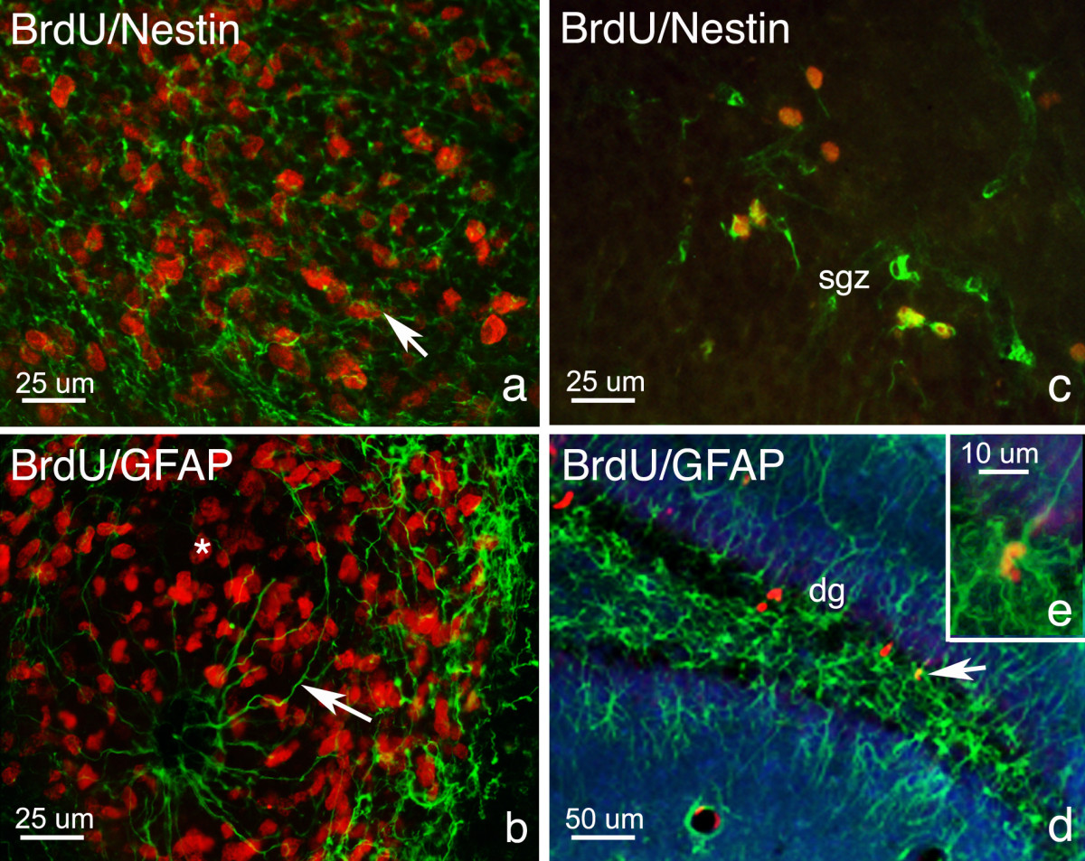
II. Diferenciación

Slide 27
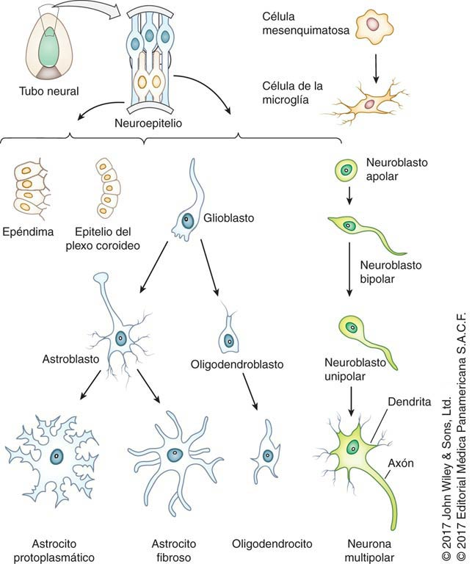
La expresión de genes específicos da lugar a proteínas que determinan la morfología y función particulares de la célula.

Slide 28
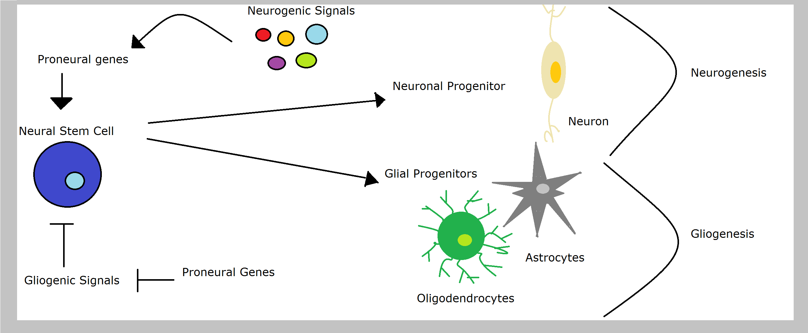

Slide 29
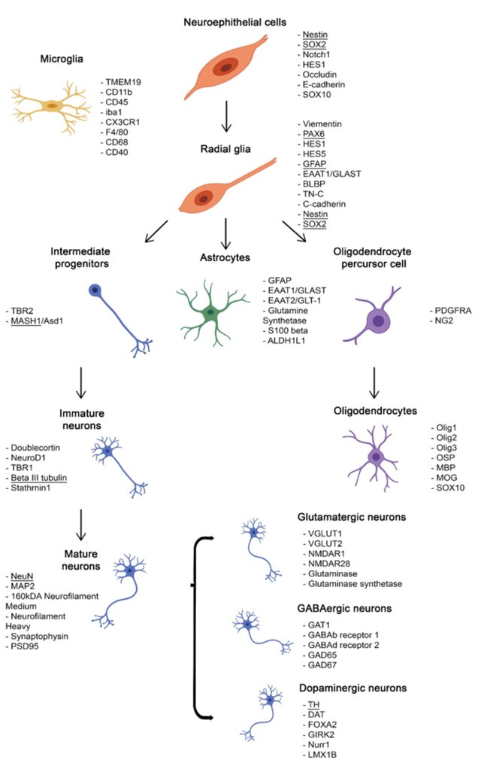
Marcadores proteínicos de fenotipo

Slide 30
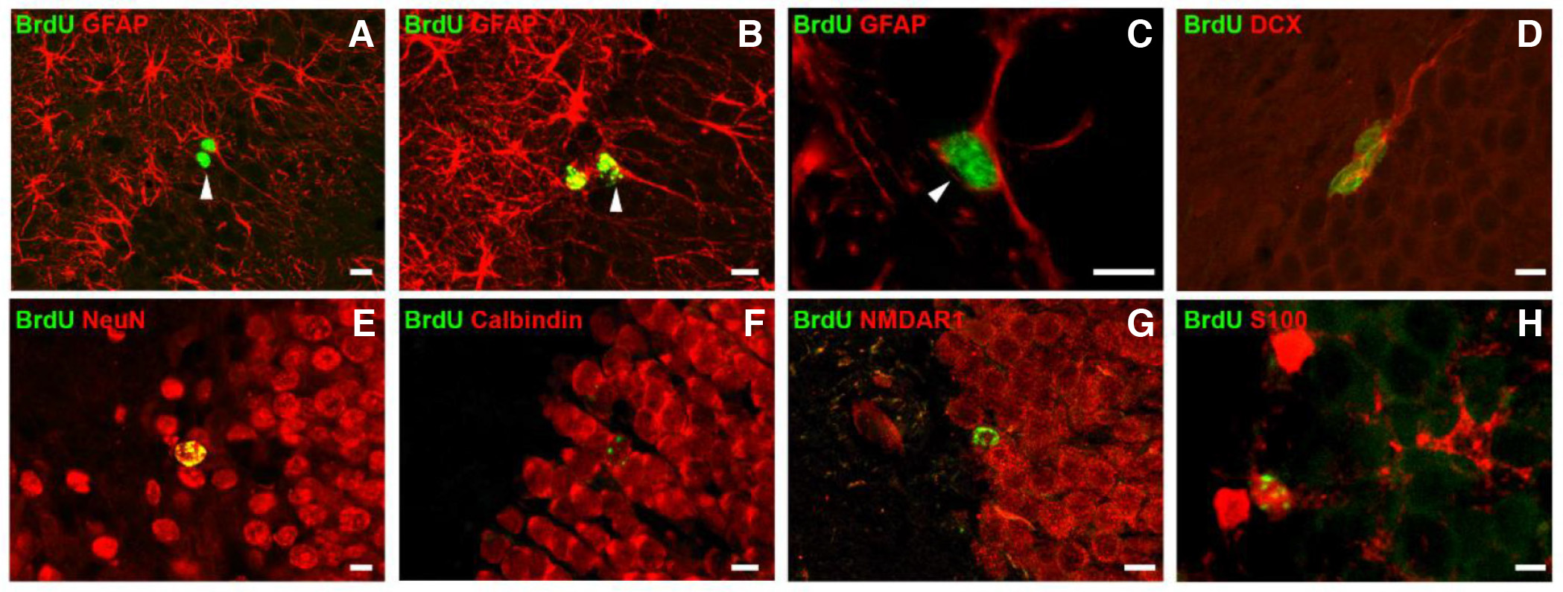
Fenotipo Astrocito y anclaje radial

Slide 31
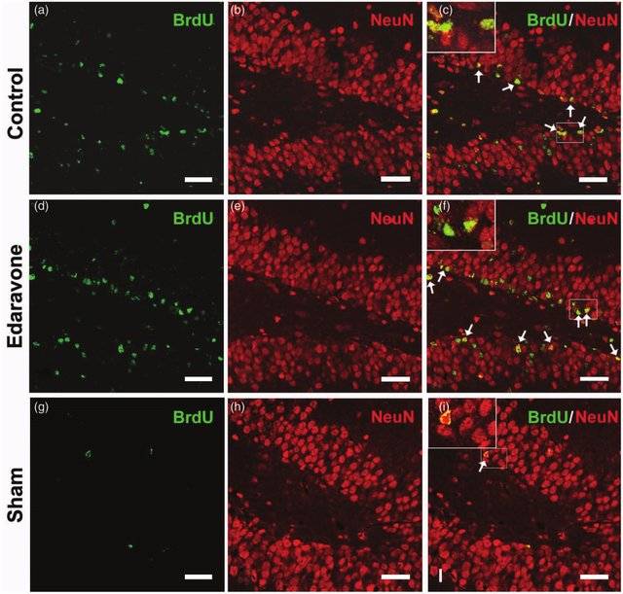
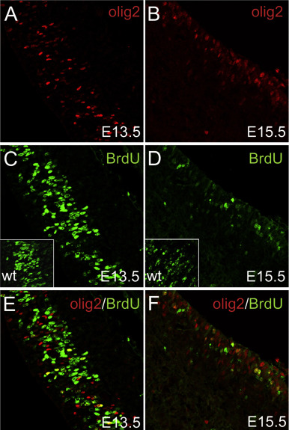
Fenotipo Neurona
Fenotipo Oligodendrocito

Slide 32
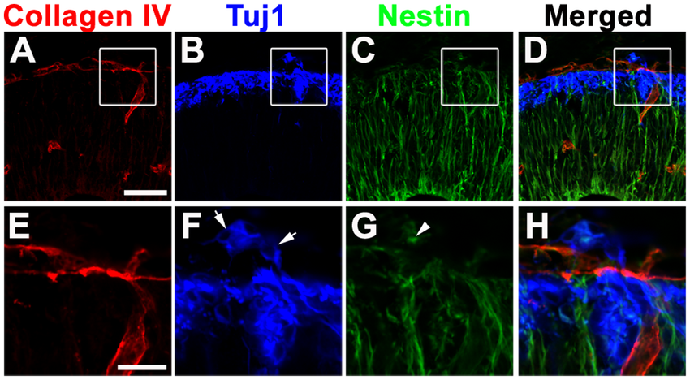
III. Migración

Slide 33
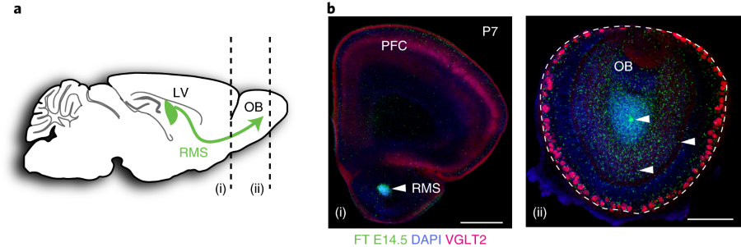
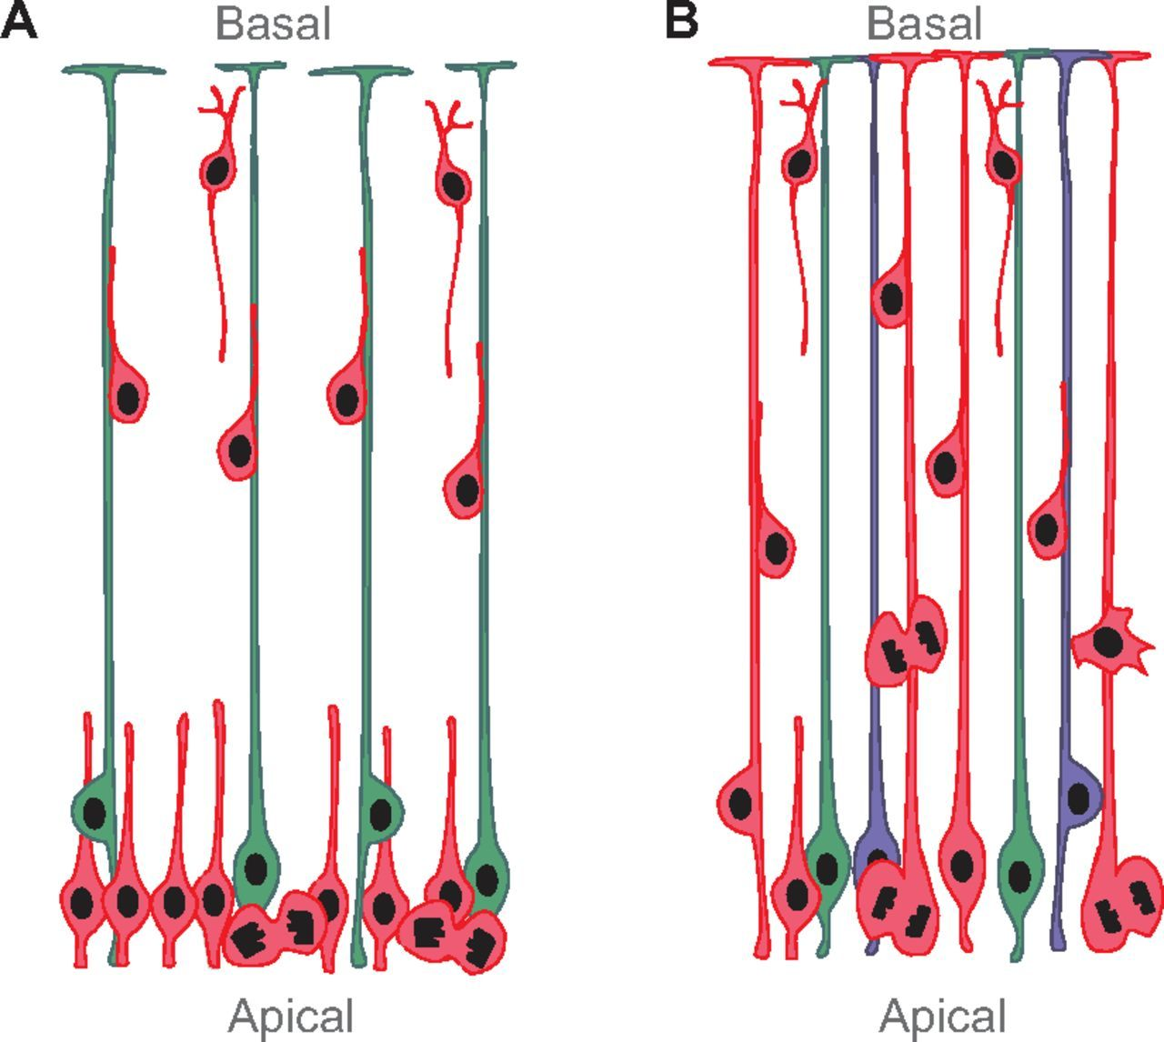
Vía rostral migratoria
La VRM es la única estructura del cerebro que posee una ruta larga de migración.
Inicia en la ZSV y finaliza con la llegada de las nuevas interneuronas al bulbo olfatorio
Los neuroblastos
Secretan factores de crecimiento
morfología alargada y forman cadenas entre ellos
Se desplazan entre estructuras tubulares integradas por glía radial
Soporte direccional y evitan que salgan de la vía migratoria
Potenciales de acción y reciben contactos sinápticos hasta que se integran a la red neuronal

Slide 34
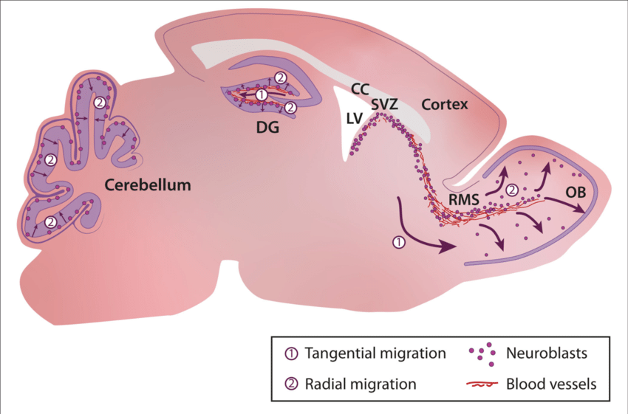
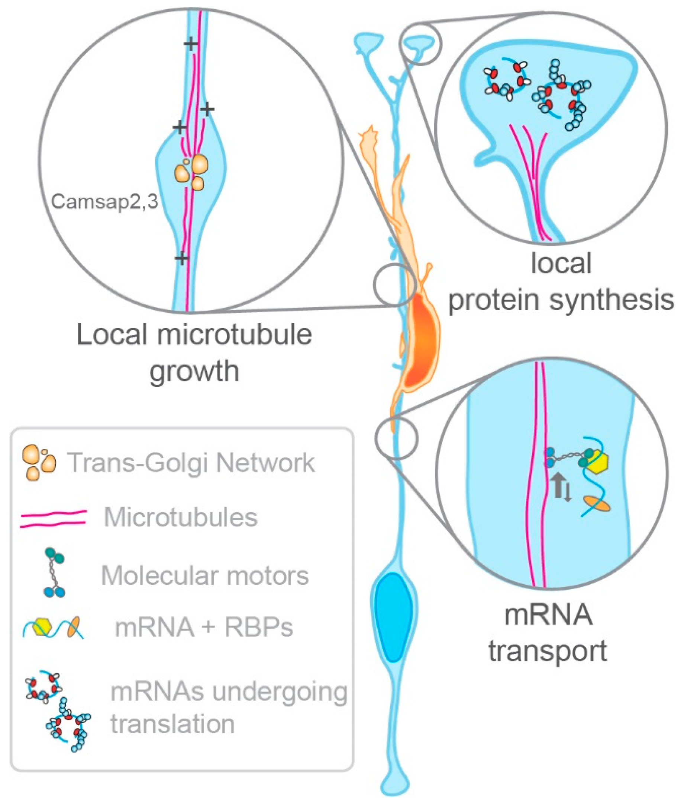
En la SVZ, los neuroblastos migran por la corriente migratoria rostral hasta el bulbo olfatorio.
En la SGZ, la migración es radial hacia la capa granular del giro dentado.
Este proceso asegura la correcta ubicación e integración en circuitos neuronales maduros.

Slide 35
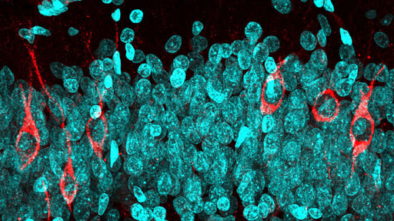
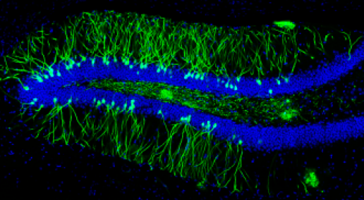
Factores que regulan la neurogénesis en el cerebro adulto
La neurogénesis en el cerebro adulto está regulada de manera positiva o negativa por diversos mecanismos
Regulado
Factores internos
Factores externos
Expresión de genes
Moléculas
Factores de crecimiento
Hormonas
Neurotransmisores
Estímulos ambientales
Estímulos farmacológicos

